Slide 1

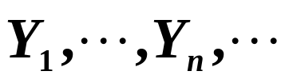


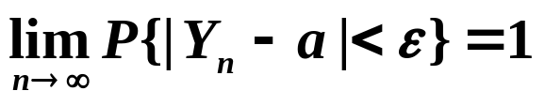
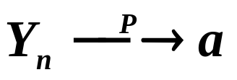
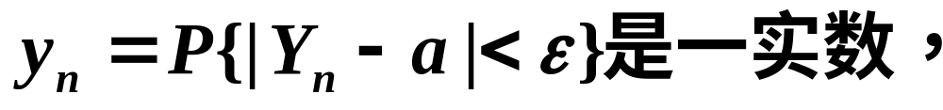
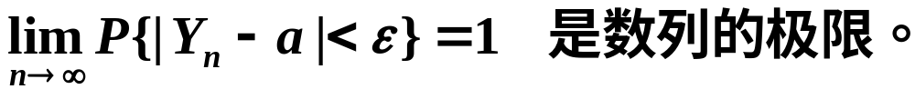
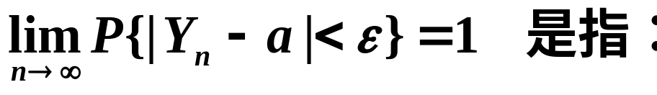
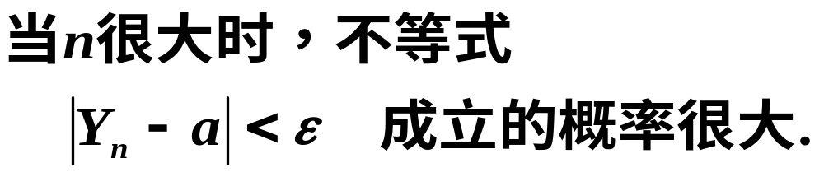
第五章 大数定律及中心极限定理
§1.大数定律
§1 大数定律
在实践中，不仅事件发生的频率具有稳定性，还有大量测量值的算术平均值也具有稳定性。
定义1：
设 是随机变量序列， 是一个常数；
若对任意 ，有:
则称 依概率收敛于 ，记为 。
说明1：
返回主目录

Slide 2
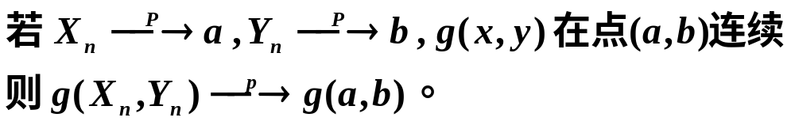

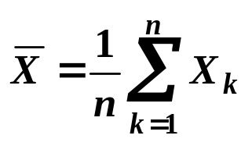

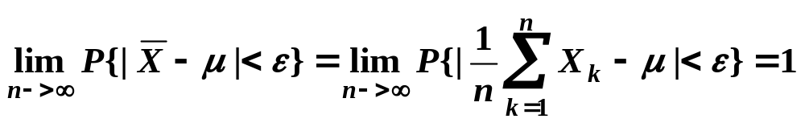

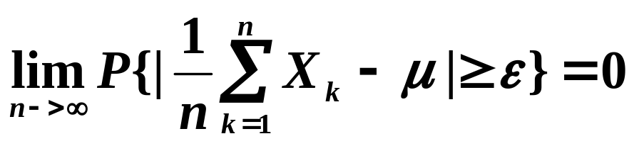
第五章 大数定律及中心极限定理
§1 大数定律
说明2：
返回主目录

Slide 3
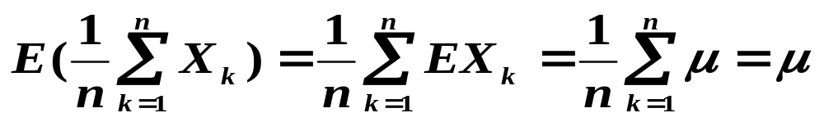
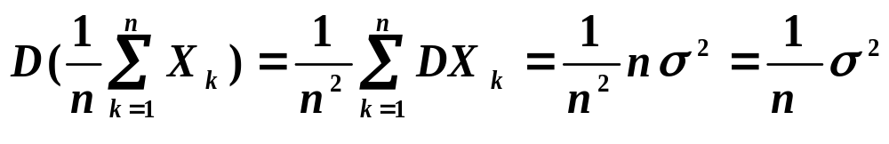
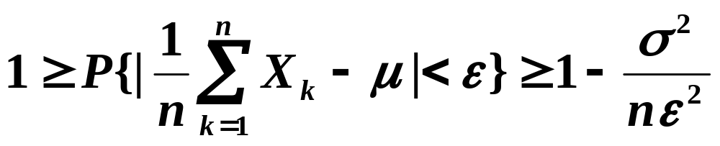
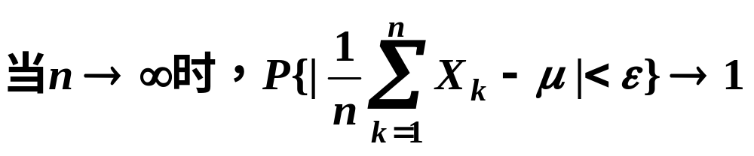
第五章 大数定律及中心极限定理
证：
§1 大数定律
由切比晓夫不等式得：
返回主目录

Slide 4

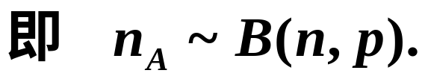
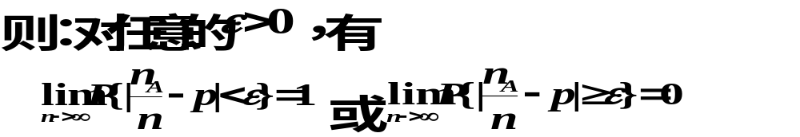
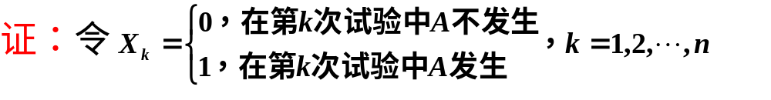

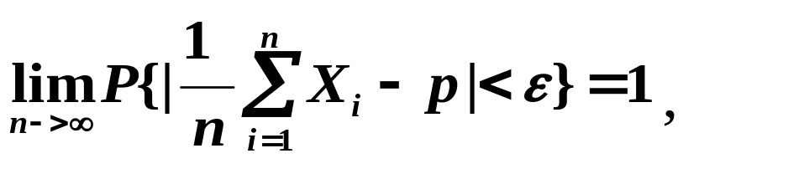
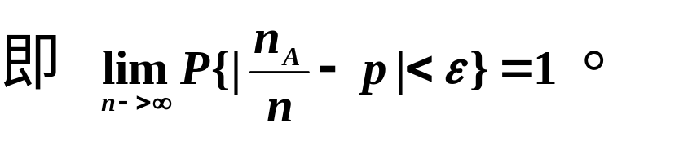
第五章 大数定律及中心极限定理
§1 大数定律
由定理1有
此定理说明了频率的稳定性。

Slide 5
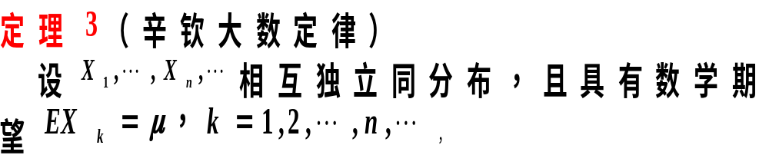
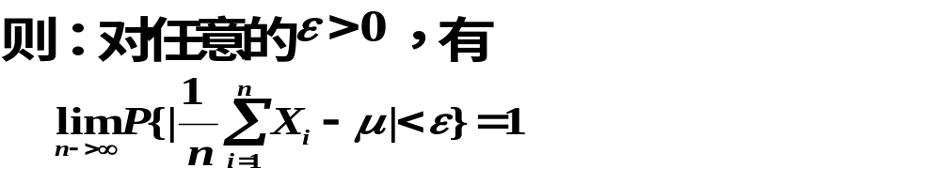
第五章 大数定律及中心极限定理
§1 大数定律
注：贝努里大数定律是辛钦大数定律的特殊情况。
返回主目录

Slide 6
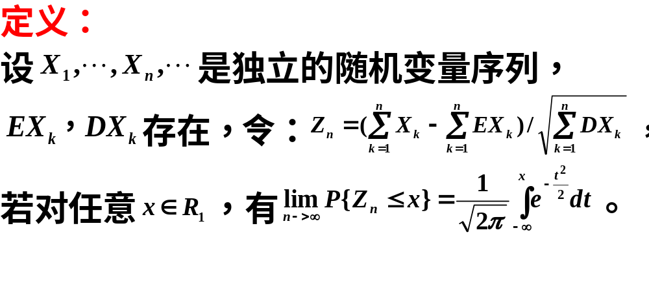

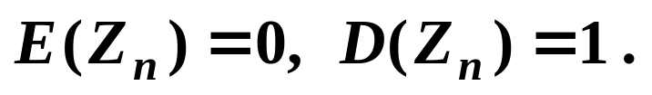


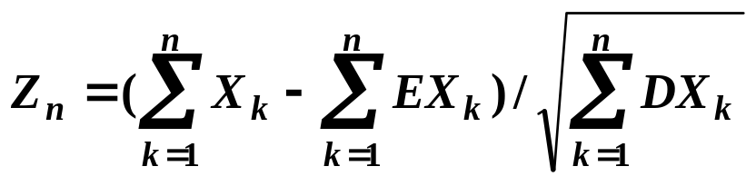
第五章 大数定律及中心极限定理
§2.中心极限定理
§2 中心极限定理
则称 服从中心极限定理。
说明3：
近似服从标准正态分布。
返回主目录

Slide 7
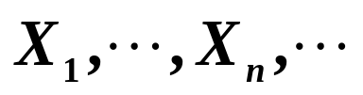
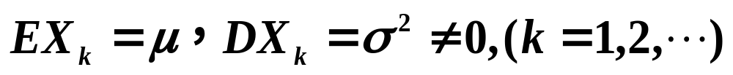
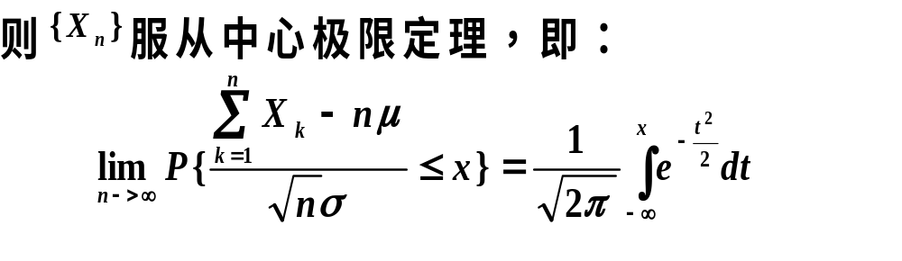
第五章 大数定律及中心极限定理
定理4
（独立同分布的中心极限定理）
§2 中心极限定理
（林德伯格-列维（Lindeberg-Levy)中心极限定理）
设 是独立同分布的随机变量序列，且
返回主目录

Slide 8
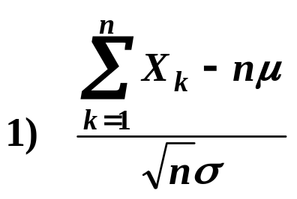

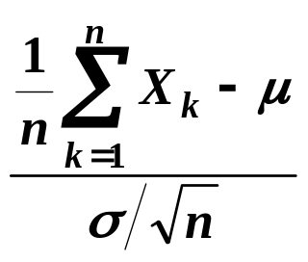
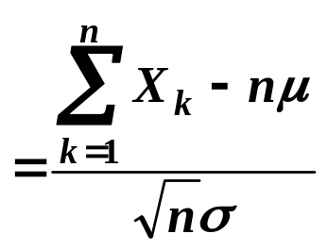
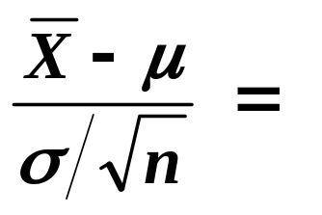

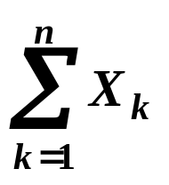
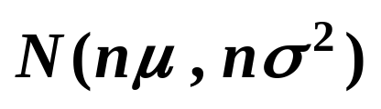
第五章 大数定律及中心极限定理
说明4：
由定理4知：
§2 中心极限定理
若 是独立同分布的随机变量序列，且
则
近似服从标准正态分布
近似
或
近似服从正态分布
或
返回主目录

Slide 9
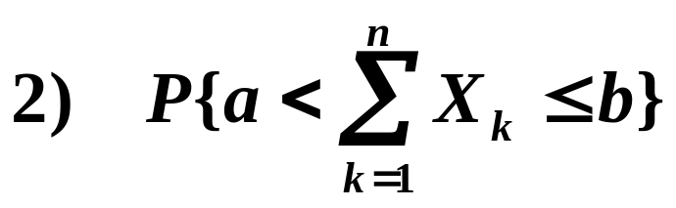
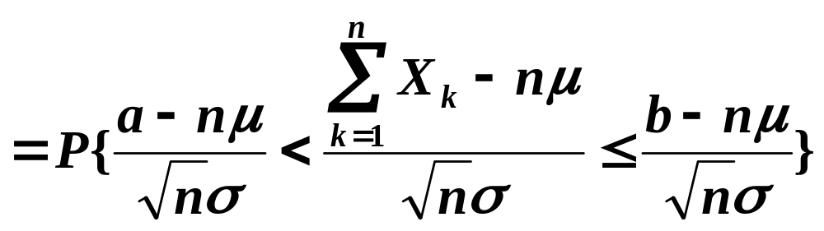
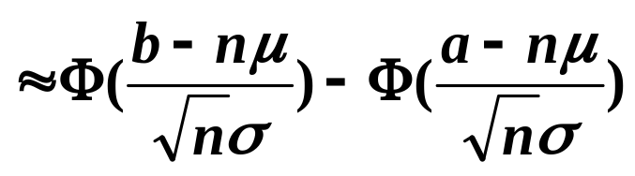
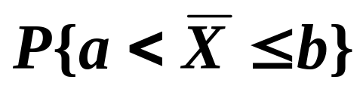
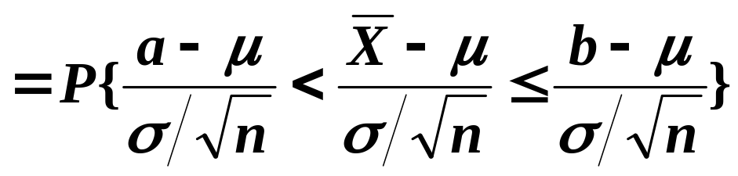
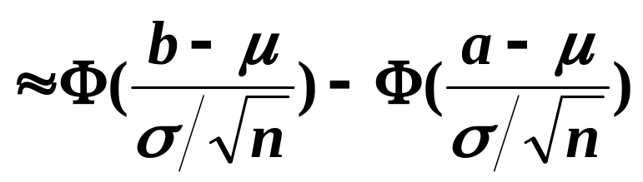
第五章 大数定律及中心极限定理
§2 中心极限定理
返回主目录

Slide 10
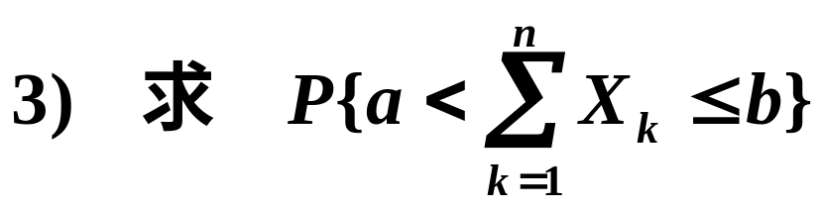
第五章 大数定律及中心极限定理
用独立同分布的中心极限定理（定理4）解决问题的步骤：
§2 中心极限定理
1） 引进随机变量 ，说明
它们是独立同分布的随机变量；
返回主目录

Slide 11
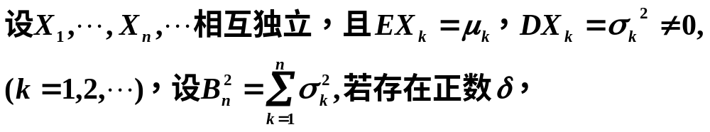
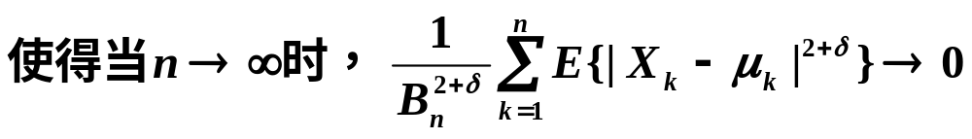
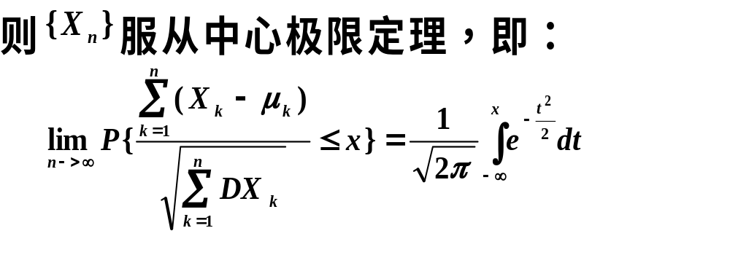
第五章 大数定律及中心极限定理
定理5 （李雅普诺夫定理）
(Liapunov定理)
§2 中心极限定理
返回主目录

Slide 12
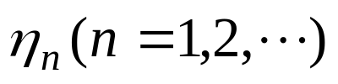
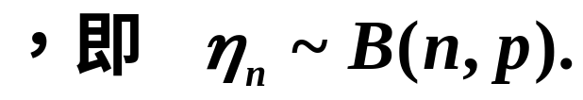
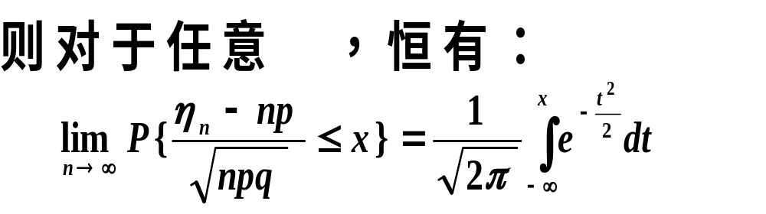



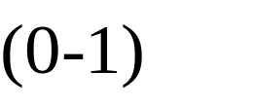
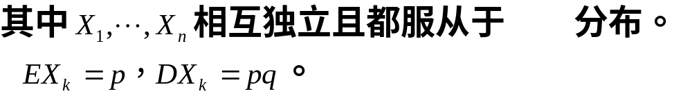
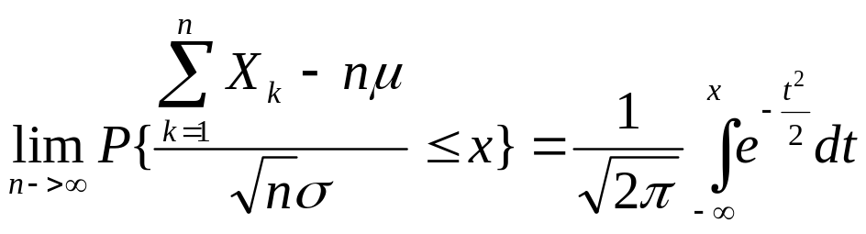
第五章 大数定律及中心极限定理
定理6（棣莫佛-拉普拉斯定理）
(De Moivre--Laplace)
设随机变量 服从参数为n,p(0<p<1)的二项分布
由定理4有结论成立。

Slide 13




第五章 大数定律及中心极限定理
说明5：
由定理6知：
§2 中心极限定理
设随机变量 服从参数为 n , p (0<p<1) 的二项分布, 当 n 充分大时有：
近似服从标准正态分布
公式 2）给出了n 较大时二项分布的概率 计算方法。
返回主目录

Slide 14



第五章 大数定律及中心极限定理
用棣莫佛-拉普拉斯中心极限定理（定理6）解决问题的步骤：
§2 中心极限定理
1） 引进二项分布随机变量 ；
返回主目录

Slide 15






§2 中心极限定理
第五章 大数定律及中心极限定理
例1 一加法器同时收到20个噪声电压 ，设它们是互相独立的随机变量，且都在区间(0,10)上服从均匀分布，记
解：
独立同分布，
由定理4知
近似服从标准正态分布。
返回主目录

Slide 16




第五章 大数定律及中心极限定理
§2 中心极限定理
一生产线生产的产品成箱包装，每箱的重量是随机的。假设每箱平均重50千克，标准差为5千克。若用最大载重量为5吨的汽车承用，试利用中心极限定理说明每辆车最多可以装多少箱，才能保证不超载的概率大于0。977。
例2
返回主目录

Slide 17






第五章 大数定律及中心极限定理
§2 中心极限定理
例2
解：
设
是装运第 k 箱的重量
n 是所求箱数，则载重量
是独立同分布的随机变量 之和。
由定理4知
近似服从标准正态分布。
返回主目录

Slide 18





第五章 大数定律及中心极限定理
例2
解（续）
§2 中心极限定理
P{不超载}
故最多可以装98箱。
返回主目录

Slide 19







第五章 大数定律及中心极限定理
§2 中心极限定理
例3某单位有200台电话分机，每台分机有5%的时间要使用外线通话。假定每台分机是否使用外线是相互独立的，问该单位总机要安装多少条外线，才能以90%以上的概率保证分机用外线时不等待？
解：设有X部分机同时使用外线，则有
设有N条外线。由题意有
由德莫佛-拉普拉斯定理有

Slide 20


第五章 大数定律及中心极限定理
例4
§2 中心极限定理
设一个系统由100个相互独立起作用的部件组成，每个部件的损坏率为0.1。为了使整个系统正常工作，至少必须有85个部件正常工作，求整个系统正常工作的概率。
解：设X是损坏的部件数，则 X~B(100,0.1)。则整个系统能正常工作当且仅当 X 15.
由德莫佛-拉普拉斯定理有
返回主目录

Slide 21


第五章 大数定律及中心极限定理
例5
§2 中心极限定理
设一个系统由n个相互独立起作用的部件组成，每个部件的可靠性为0.90，且必须至少有80 %的部件工作才能使整个系统正常工作，问n至少为多大才能使系统的可靠性不低于0.95？
解：设X是能正常工作的部件数，则 X~B(n,0.9)。
则整个系统能正常工作当且仅当 X ≥ n80 %
由德莫佛-拉普拉斯定理有
返回主目录

Slide 22




第五章 大数定律及中心极限定理
例5
§2 中心极限定理
由题意有：
n至少为25才能使系统的可靠性不低于0.95？
返回主目录

Slide 23



第五章 大数定律及中心极限定理
例6
§2 中心极限定理
某车间有200台车床，它们独立地工作着，开工率为0.6,开工时耗电各为1千瓦，问供电所至少要供给这个车间多少电力才能以99.9%的概率保证这个车间不会因供电不足而影响生产。
解：
设至少要供给这个车间r千瓦电才能以99.9%的概率保证这个车间不会因供电不足而影响生产。由题意有：
（由说明5的2）知）
返回主目录

Slide 24

第五章 大数定律及中心极限定理
§2 中心极限定理
即供给141千瓦电就能以99.9%的概率保证这个车间不会因供电不足而影响生产。
返回主目录

Slide 25



第五章 大数定律及中心极限定理
用频率估计概率时误差的估计：
§2 中心极限定理
由上面的定理知
用这个关系式可解决许多计算问题。
返回主目录

Slide 26












第五章 大数定律及中心极限定理
第一类问题是已知 求概率
§2 中心极限定理
第二类问题是要使
，问最少应做多少次试验？
这时只需求满足下式的最小的n,
第三类问题是已知
返回主目录

Slide 27

第五章 大数定律及中心极限定理
例7.
§2 中心极限定理
现有一批种子，其中良种占1/6。今任取6000粒，问能以0.99的概率保证在这6000粒种子中良种所占的比例与1/6的差不超过多少？相应的良种粒数在哪个范围内？
解：
由德莫佛-拉普拉斯定理
返回主目录

Slide 28






第五章 大数定律及中心极限定理
故近似地有
返回主目录

Slide 29





第五章 大数定律及中心极限定理
§2 中心极限定理
良种粒数X的范围为
返回主目录

Slide 30



第五章 大数定律及中心极限定理
思考题：
§2 中心极限定理
假设一批种子的良种率为 ，从中任意选出600粒，试用切比晓夫（Chebyshev）不等式和中心极限定理分别估计：这600粒种子中良种所占比例与 之差的绝对值不超过0.02的概率。

Slide 31
第五章 大数定律及中心极限定理
§2 中心极限定理
第五章：习题课

Slide 32

第五章 小 结
1 引进了大数定律的概念，要了解大数定律的意
义和内容，理解贝努里、辛钦大数定律，了解
契比雪夫大数定律。
2 阐述了中心极限定理的含义及其客观背景，要
掌握独立同分布的中心极限定理和德莫佛-拉普
拉斯定理， 会利用中心极限定理解决一般实际
应用问题。
作业：
返回主目录

Slide 33

例1：一食品店有三种蛋糕出售，由于售出哪一种蛋糕是随机的，因而一只蛋糕的价格是一个随机变量，它取 1 元、1.2元、1.5元各个值的概率分别为0.3、0.2、0.5．某天该食品店出售了300只蛋糕．试用中心极限定理计算，这天的收入至少为395元的概率．

Slide 34

例1（续）
第五章 大数定律及中心极限定理
§2 中心极限定理

Slide 35





第五章 大数定律及中心极限定理
§2 中心极限定理
例2.
设
则．
设 “运输公司一年内出事故的车数”．则 ．

Slide 36





第五章 大数定律及中心极限定理
§2 中心极限定理
例2.
保险公司一年内共收保费 ，若按每辆汽车保险公司赔偿50000元计算，则保险公司一年赚钱不小于200000元，则在这一年中出事故的车辆数不能超过4辆．因此所求概率为
．

Slide 37


例3：
某射手射击，他打中10环的概率为0.5,打中9
环的概率为0.3, 打中8环的概率为0.1, 打中7
环的概率为0.05, 打中6环的概率为0.05. 他射
击100次, 试用中心极限定理计算他所得的总
环数介于900环与930环之间的概率.
解
10 9 8 7 6
p
0.5 0.3 0.1 0.05 0.05
所以

Slide 38


则
故

Slide 39



Slide 40

例4
假设一条自动生产线的产品合格率为0.8,试
用中心极限定理计算,要使一批产品的合格率
在76%与84%之间的概率不小于90%, 问这批
产品至少要生产多少件?
解
设这批产品至少需要生产n件,才能使合格率在
76%与84%之间的概率不小于90%
再设X为这批产品中的合格品的数目, 则
X~B(n, 0.8)
所以, EX=0.8n, DX=0.16n.
因此, n需满足下面的不等式

Slide 41



由中心极限定理计算, 可知
因此, 要使

Slide 42




只须
即
得
解得
因此, 由中心极限定理计算, 可知这批产品至少
要生产273件, 才能使其合格率在76%与84%之
间的概率不小于90%.

Slide 43



第五章 大数定律及中心极限定理
例5.
§2 中心极限定理
在掷硬币试验中，至少掷多少次，才能使正面出现的频率落在区间（0.4 , 0.6)内的概率不
小于0.9?（用中心极限定理估计）
解：
设至少掷 n 次, X 表示正面出现的次数，则
由题意有：

Slide 44


第五章 大数定律及中心极限定理
例5.
§2 中心极限定理

